Slide 1



ГОО ВПО ДОНЕЦКИЙ НАЦИОНАЛЬНЫЙ МЕДИЦИНСКИЙ УНИВЕРСИТЕТ ИМ. М. ГОРЬКОГО
ОСВЕДОМЛЕННОСТЬ О ВИЧ-ИНФЕКЦИИ
КАК ФАКТОР СОХРАНЕНИЯ ЗДОРОВЬЯ ПОДРОСТКОВ И МОЛОДЕЖИ
Романенко Т. А., профессор кафедры гигиены и экологии
Гаврилова Л.К., директор медицинского лицея
Борисова Я. В., студентка 5 к. педиатрического ф-та

Slide 2

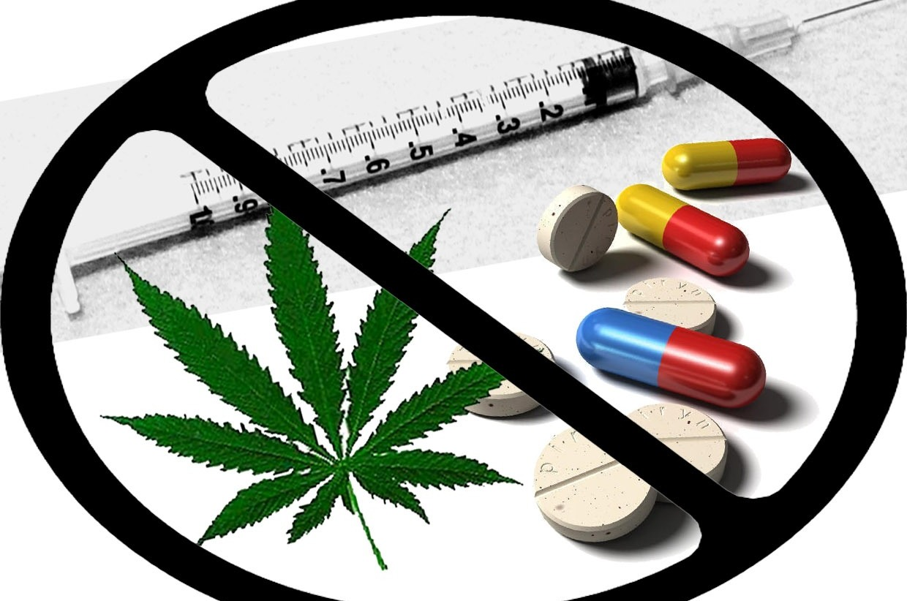

АКТУАЛЬНОСТЬ
Профилактика ВИЧ-инфекции среди подростков – одна из сторон чрезвычайно важной задачи сохранения репродуктивного здоровья несовершеннолетних.
Существует ряд фактов, которые сигнализируют о небезопасности поведения подростков: употребление наркотиков, раннее начало половой жизни. При высоком интересе к этой сфере жизни большинство подростков не знают основ юридической, медицинской, психологической безопасности, не понимают реальных опасностей.

Slide 3


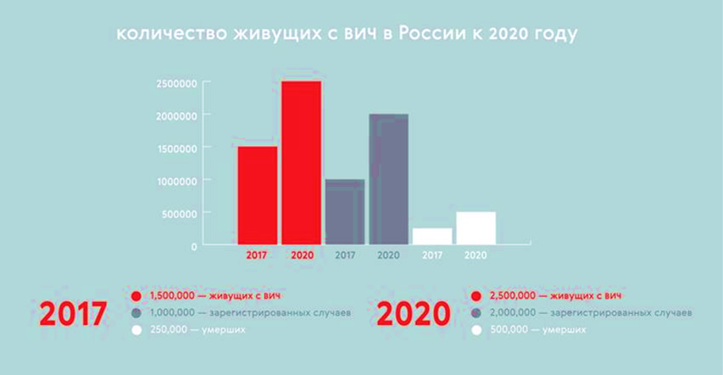
ВИЧ-инфекция – одна из таких опасностей, она широко распространена во всем мире, в том числе в нашем регионе. Количество ВИЧ-инфицированных возрастает из года в год.
Группой риска являются подростки, поведение которых может способствовать реализации мощных путей передачи ВИЧ (половой, употребление инъекционных наркотиков, пирсинг, татуаж). ВИЧ является не только медицинской проблемой, но и социальной.

Slide 4
Нами было организовано исследование среди учащихся Донецкого медицинского общеобразовательного лицея-предуниверсария для определения степени осведомленности подростков по вопросам ВИЧ-инфекции.
В тестировании приняло участие 223 обучающихся в возрасте 15-19 лет, среди них 145 девушек (65%) и 78 юношей (35%).

Slide 5


Исследование проведено путем анкетирования
РЕЗУЛЬТАТЫ

Slide 6
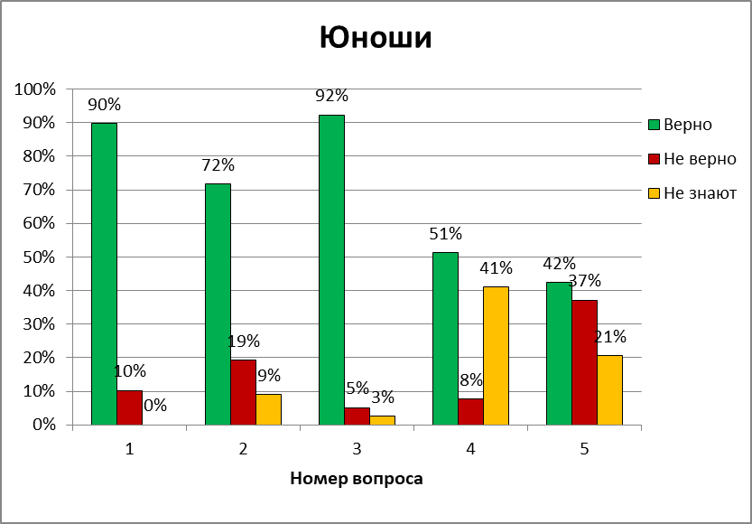
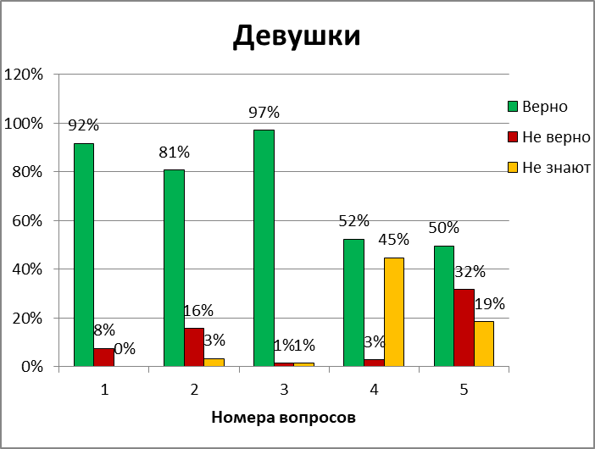
1. СПИД – заразное заболевание? (да)
2. ВИЧ и СПИД – одно и то же? (нет)
3. Может ли человек быть ВИЧ-инфицированным и не знать об этом? (да)
4. Есть ли в Вашем городе, районе учреждения (кабинеты) анонимного обследования на ВИЧ? (да)
5. Если сегодня тест на ВИЧ отрицательный, можно ли быть уверенным, что человек не инфицирован ВИЧ? (нет)

Slide 7



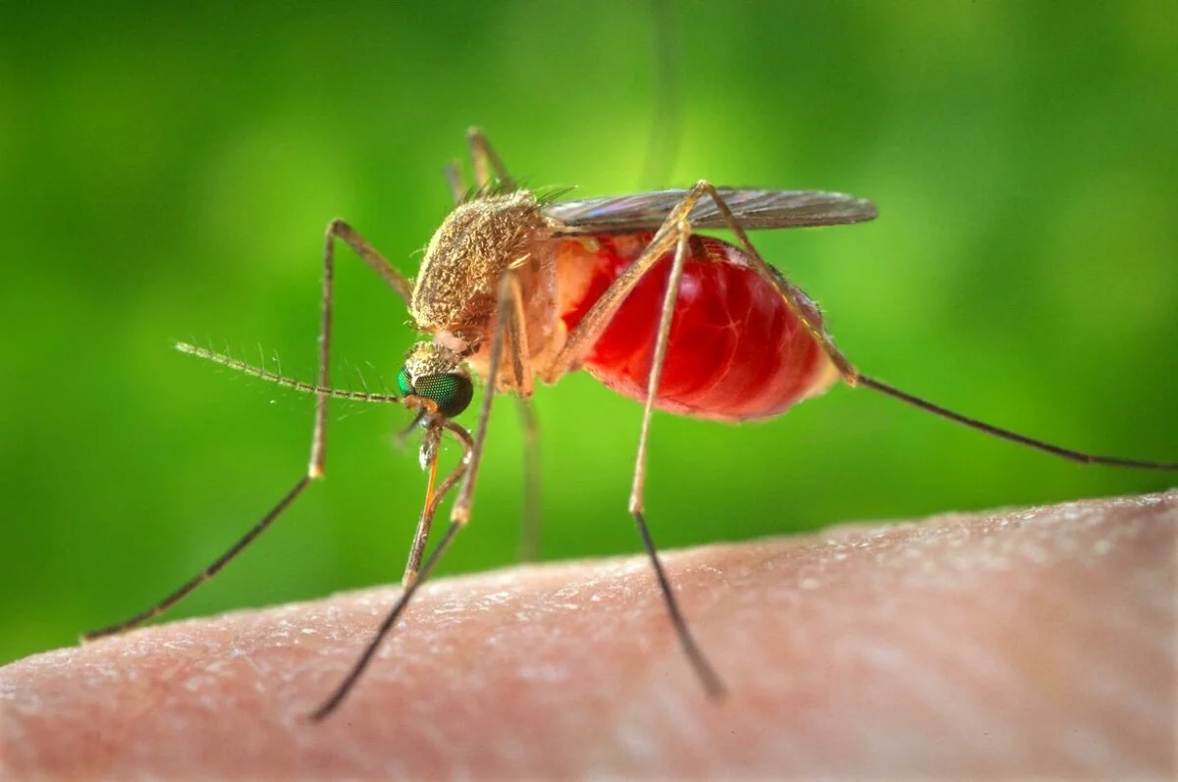
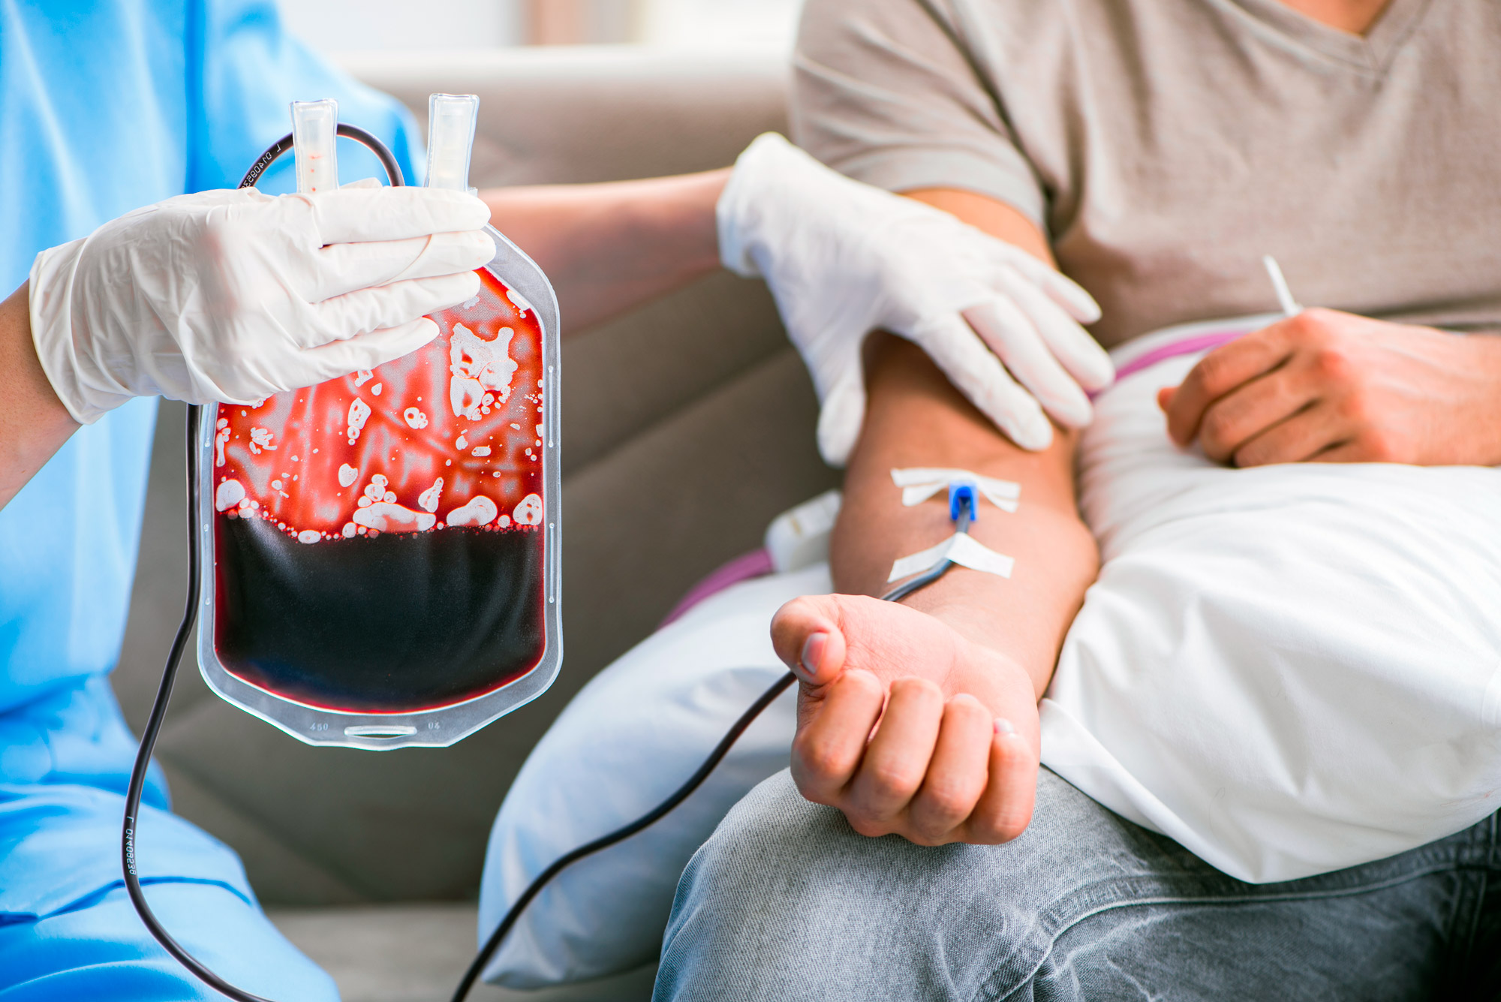

6. Передается ли ВИЧ:
a) При рукопожатии
b) При разговоре, кашле, чихании
c) В общественном транспорте
d) При использовании общей с ВИЧ-инфицированным человеком ванной, бассейном, унитазом
e) При укусах кровососущих насекомых
f) При поцелуях
g) При незащищенных половых контактах
h) При половых контактах с мужем/женой
i) От матери к ребенку во время беременности
j) Через слюну, пот
k) Через посуду, постельные принадлежности
l) При переливании крови
m) При внутривенном введении наркотиков во внебольничных условиях

Slide 8
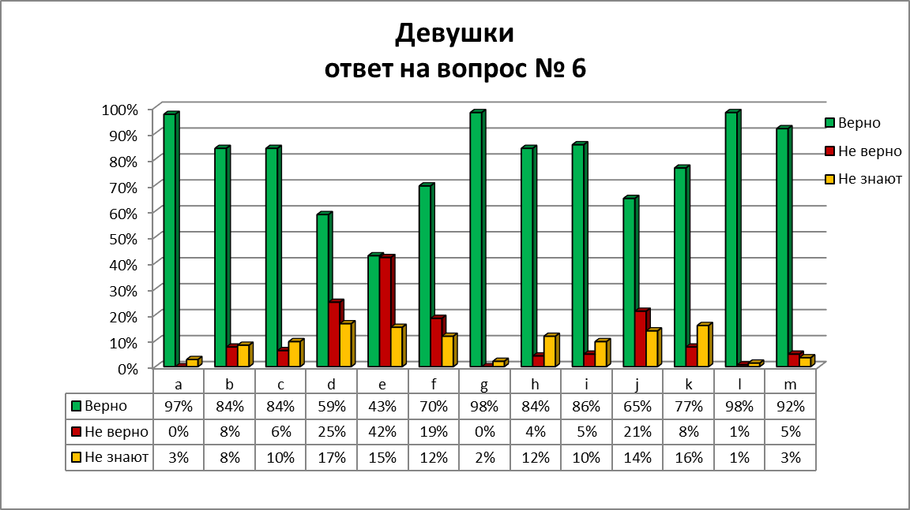

Slide 9
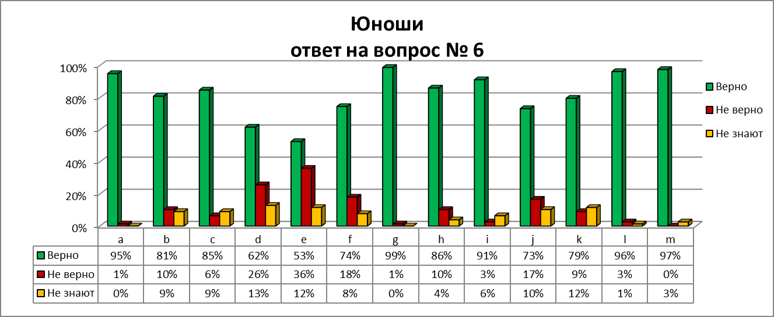

Slide 10
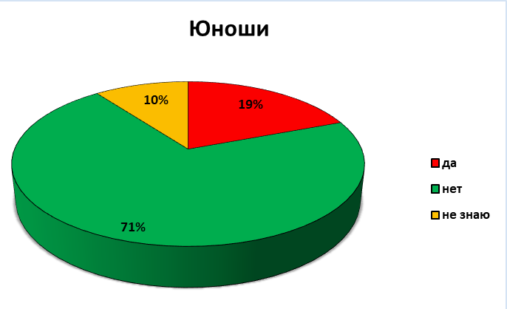
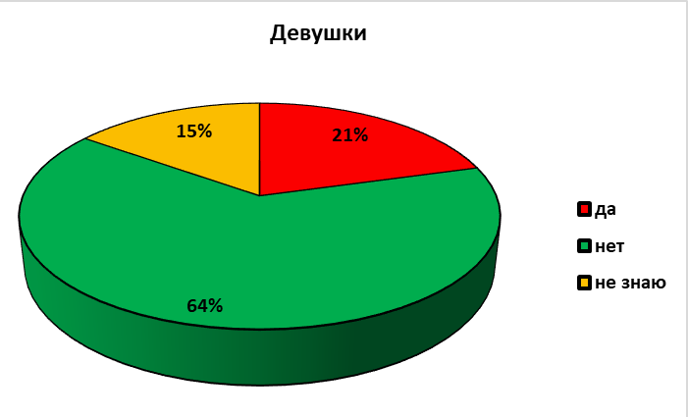
Существует ли против ВИЧ/СПИДа вакцина?

Slide 11
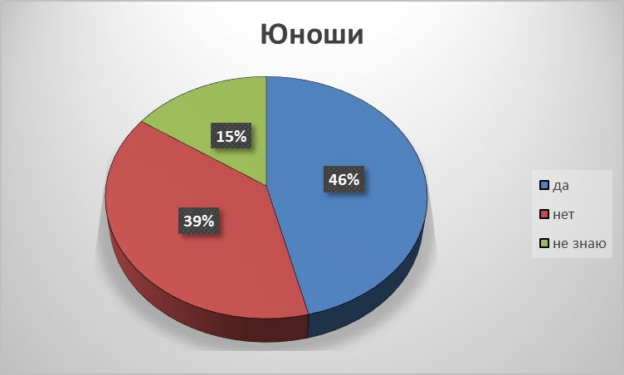
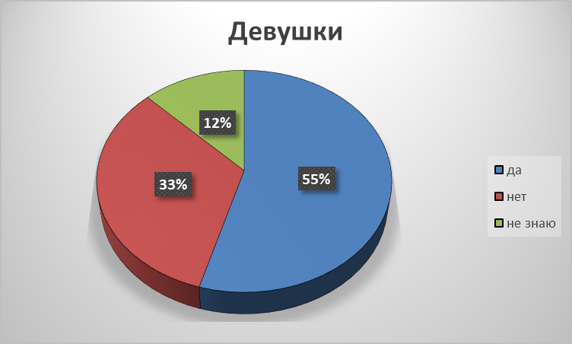
Существует ли против ВИЧ/СПИДа лекарство?

Slide 12



ЭФФЕКТИВНЫЕ СПОСОБЫ ЗАЩИТЫ ОТ ВИЧ ПО МНЕНИЮ ОПРАШИВАЕМЫХ
Отказ от случайных половых связей | 97,0 %
Использование презервативов при половом контакте | 92,8 %
Знание путей передачи ВИЧ | 91,0 %
Использование только одноразовых шприцев | 84,8 %
Пользование индивидуальной бритвой, маникюрными принадлежностями, зубной щеткой | 77,6 %
Отказ от употребления наркотиков, алкоголя | 69,0 %
Супружеская верность | 64,0 %

Slide 13




Основными источниками информации для учащихся являются
Медработники | 71,0 %
Учителя, преподаватели | 66,0 %
Телевидение | 58,0 %
Родители | 55,0 %

Slide 14
ЗАКЛЮЧЕНИЕ
Результаты исследования позволяют сделать выводы, что
подростки недостаточно осведомлены о ВИЧ-инфекции,
девушки имеют больше знаний, чем юноши,
существует потребность в создании возможностей для подростков получить достоверную, значимую, полезную информацию, способствующую профилактике заражения ВИЧ.

Slide 15
Спасибо за внимание !

